Slide 1


Квест «Эхо родной земли»
Станция «Лента времени»

Slide 2
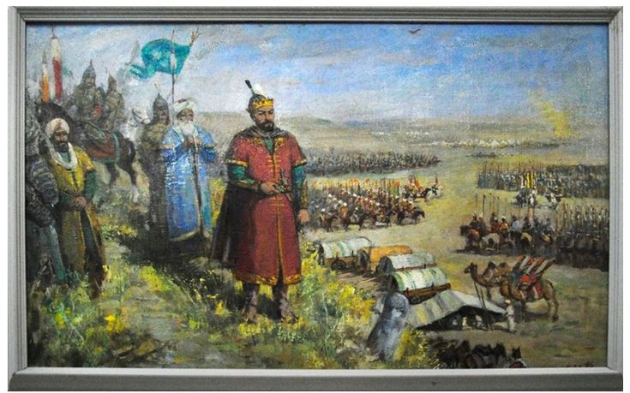
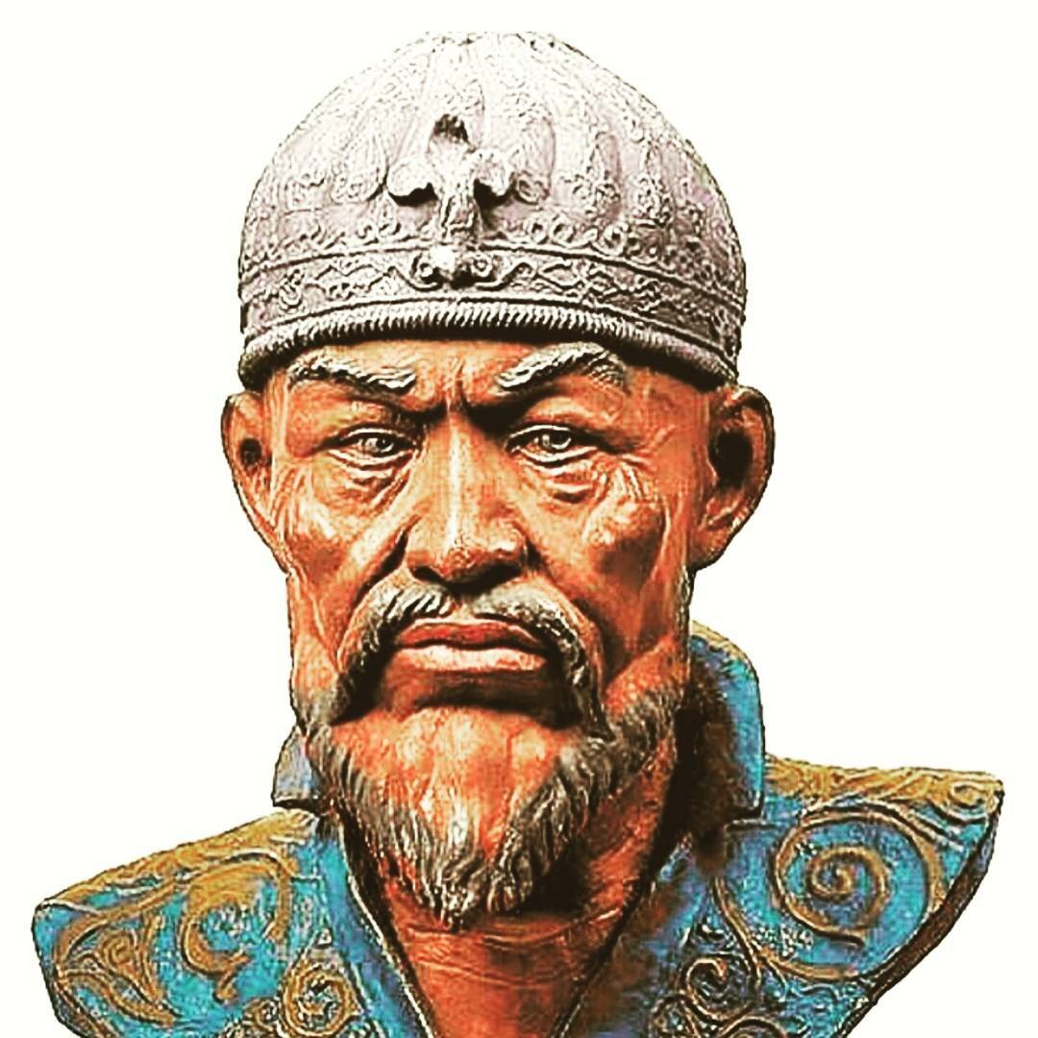
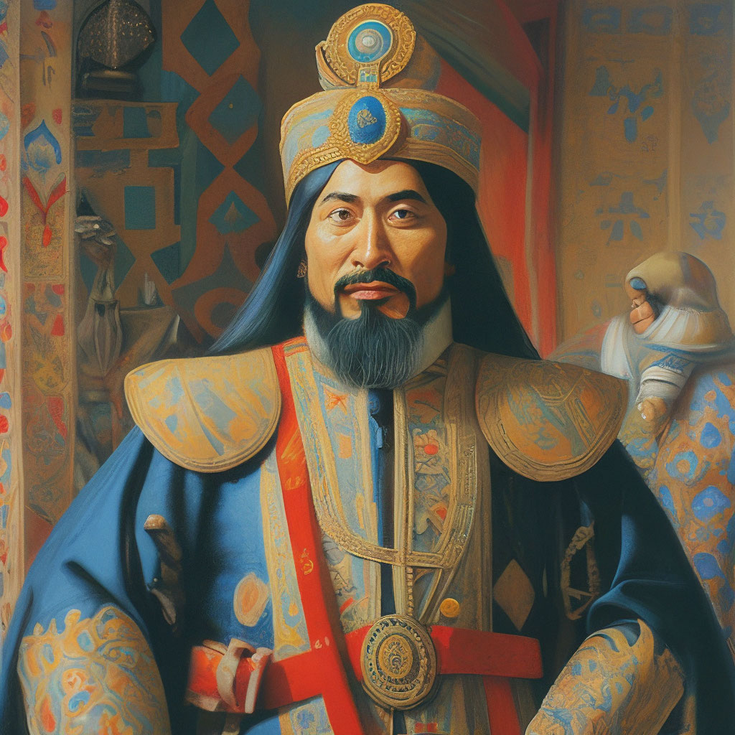

Тамерлан
Станция «Лента времени»
Тохтамыш

Slide 3
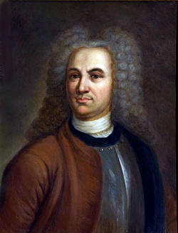
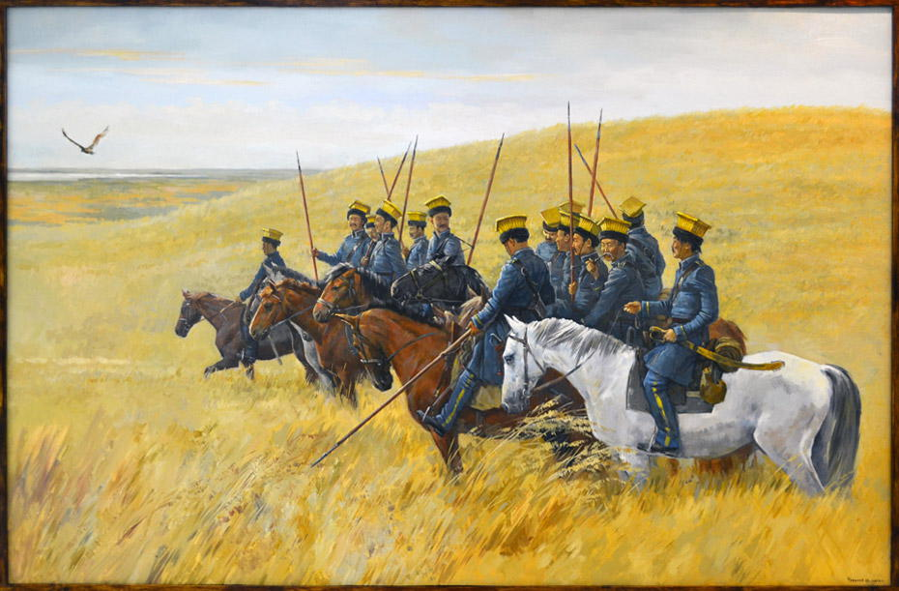
Станция «Лента времени»
Татищев
Василий Никитич
Калмыцкая конница

Slide 4
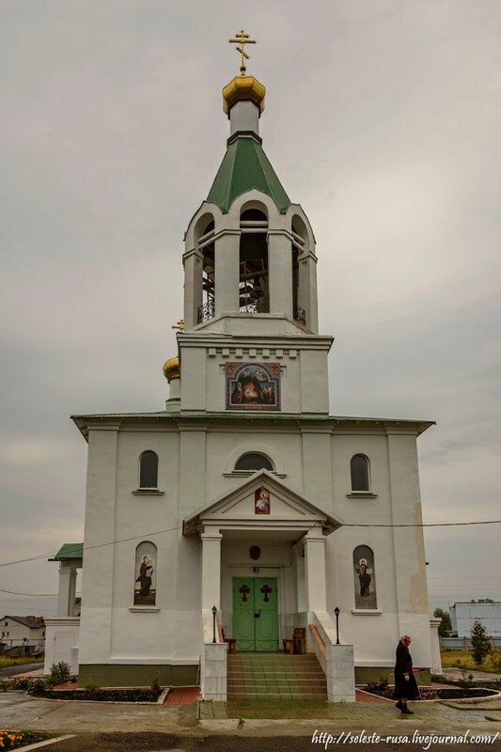
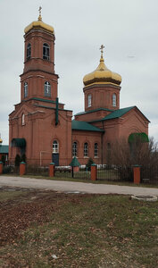
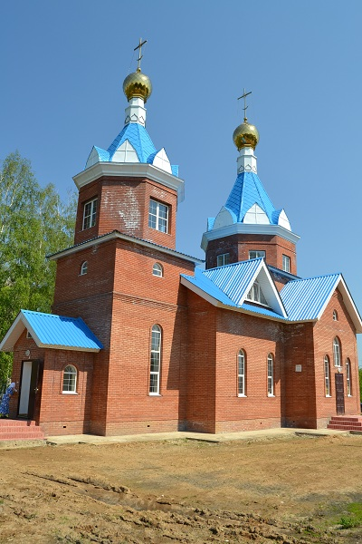
Станция «Лента времени»

Slide 5
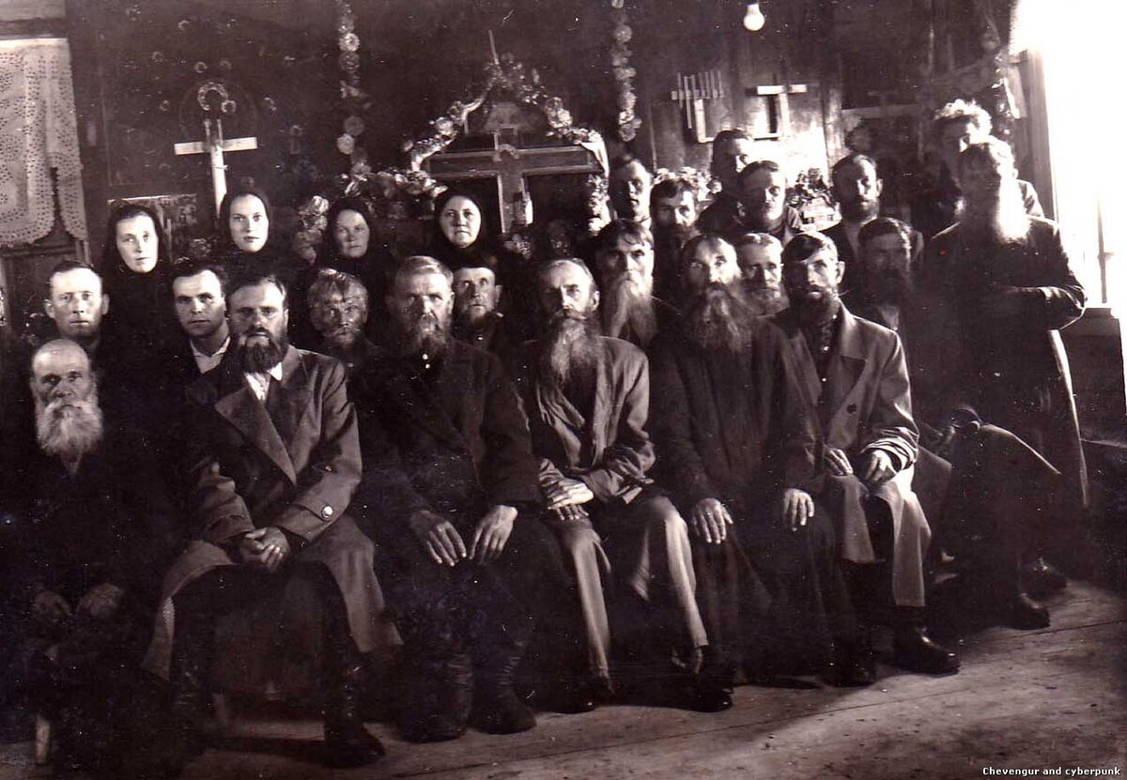
Станция «Лента времени»

Slide 6
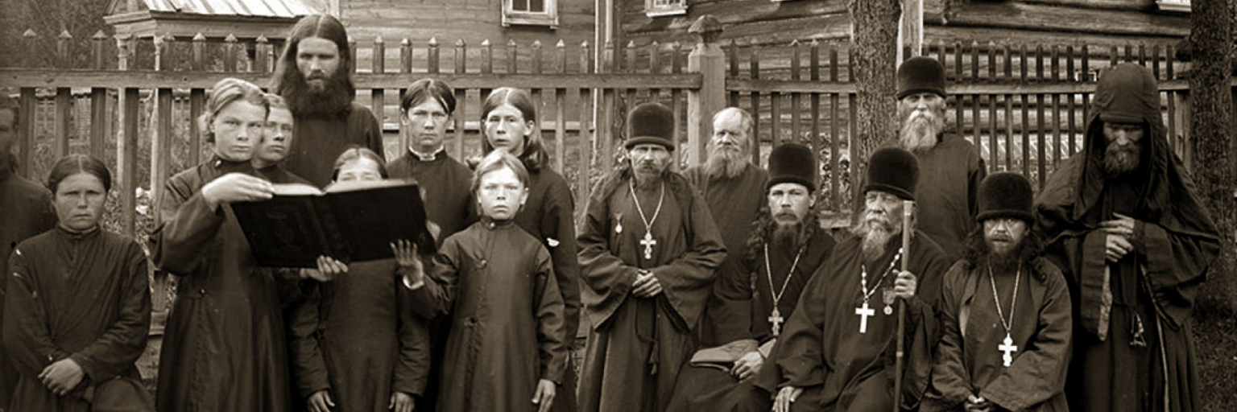
Станция «Лента времени»

Slide 7
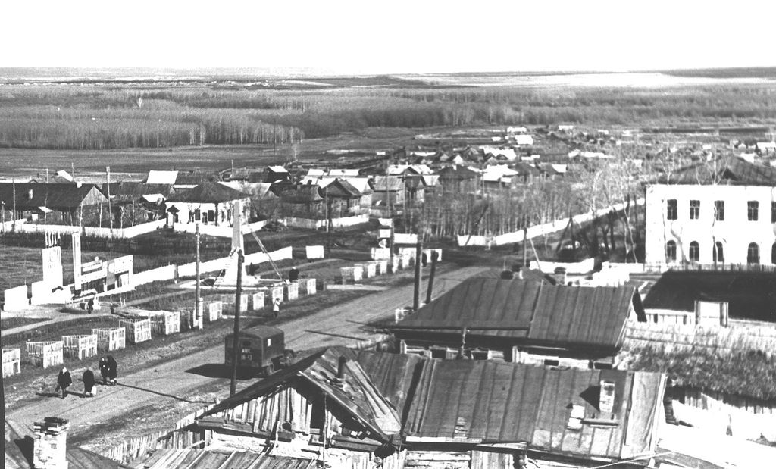
Станция «Лента времени»

Slide 8
Назовите имя полководца, сражавшегося против хана Тохтамыша в битве на реке Кондурча.
Тамерлан
Наполеон
Чингизхан
Батый

Slide 9

Далее

Slide 10

Вернуться к вопросу

Slide 11
Что означало слово «кош» на тюркских языках?
Изба
Стоянка
Корыто
Ковш

Slide 12
Вернуться к вопросу

Slide 13
Далее

Slide 14
Как назывались немецкие поселения?
села
колонии
хутора
станции

Slide 15
Вернуться к вопросу

Slide 16
Далее

Slide 17
Кто построил в с.Кошки военную слободу в XVIII веке?
Ломоносов
Романов
Татищев
Максимов

Slide 18
Вернуться к вопросу

Slide 19
Далее

Slide 20
Когда была основана военная слобода в с. Кошки?
1917
1737
1928
1242

Slide 21
Вернуться к вопросу

Slide 22
Далее

Slide 23
Какой народ НЕ проживал в с. Кошки в XVIII веке?
эвенки
калмыки
чуваши
русские

Slide 24
Далее

Slide 25
Вернуться к вопросу

Slide 26
Семь чудес
Кошкинского района
Вы верно ответили на большинство вопросов и по результатам прохождения станции получаете первую букву
Р

